Slide 1
Единый Всекубанский классный час «Олимпийский старт Кубани»
Подготовила: учитель английского языка МБОУ ООШ
№ 9, г. Горячий Ключ - Гостевских Мария Андреевна (для 5 – 6 классов)

Slide 2
Нет ничего благороднее солнца,
дающего столько света и тепла.
Так и люди прославляют те состязания,
величественнее которых нет ничего –
Олимпийские игры.

Slide 3
Олимпийские ценности!

Slide 4
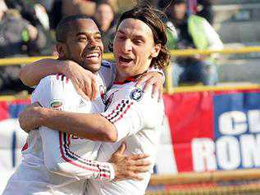
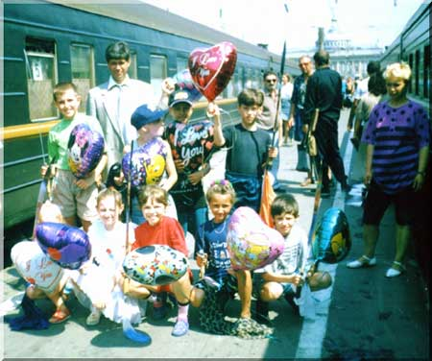
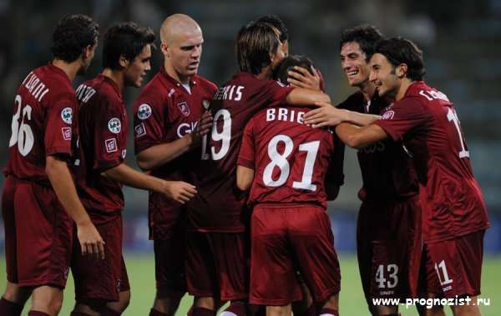
Дружба

Slide 5
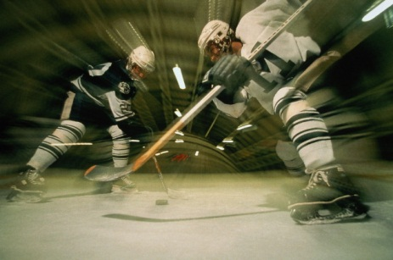
Совершенство

Slide 6
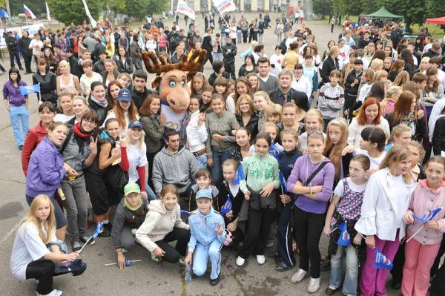
УВАЖЕНИЕ

Slide 7
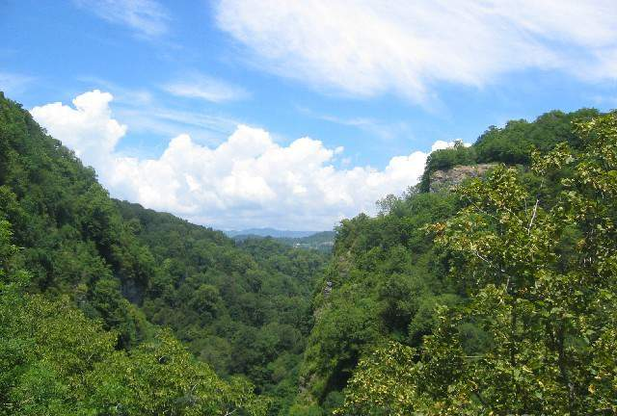
КРАСАВИЦА КУБАНЬ

Slide 8
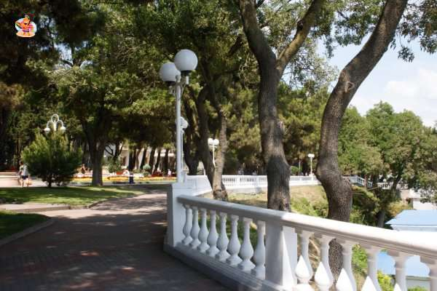
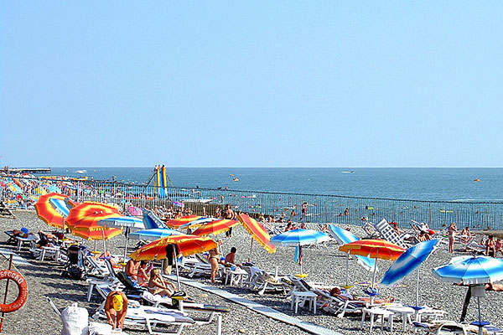

Slide 9
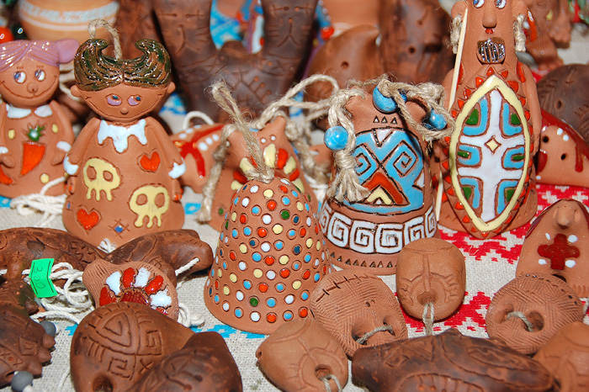
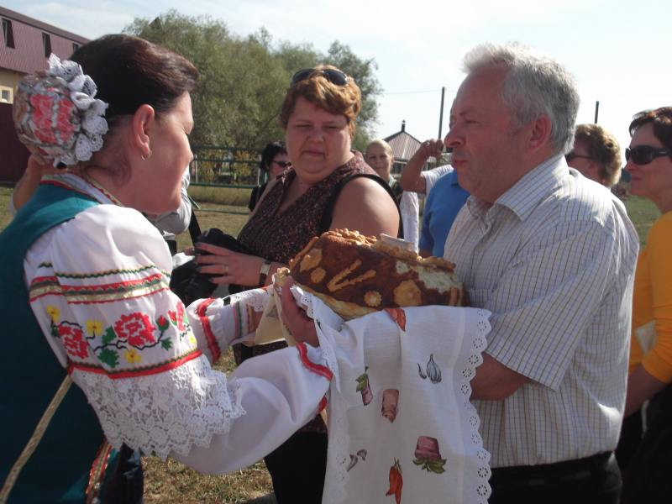

Slide 10
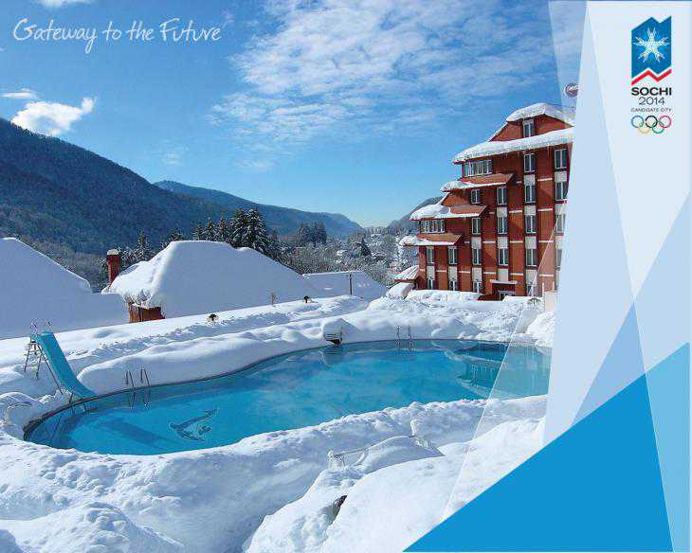

Slide 11
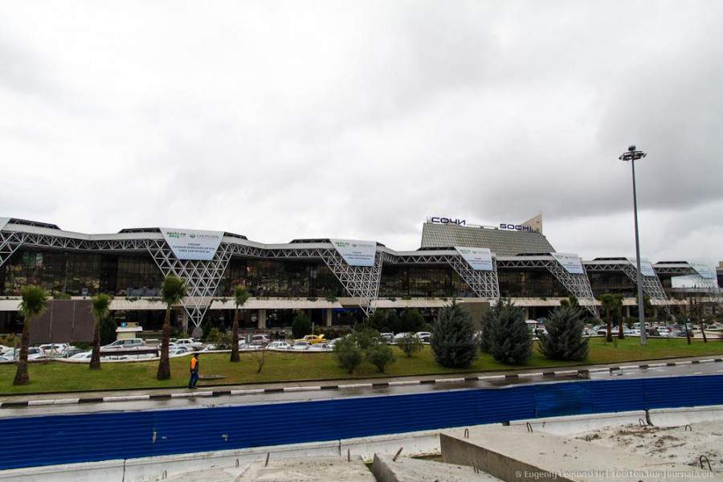

Slide 13
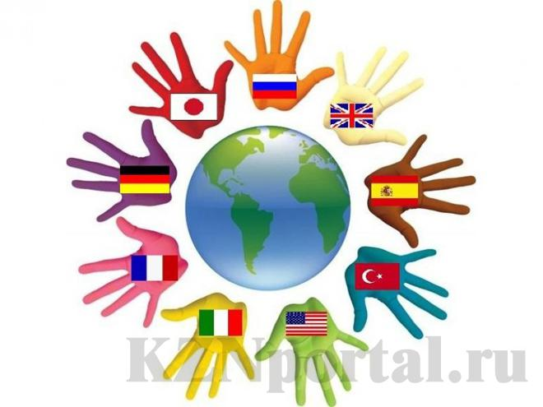

Slide 14
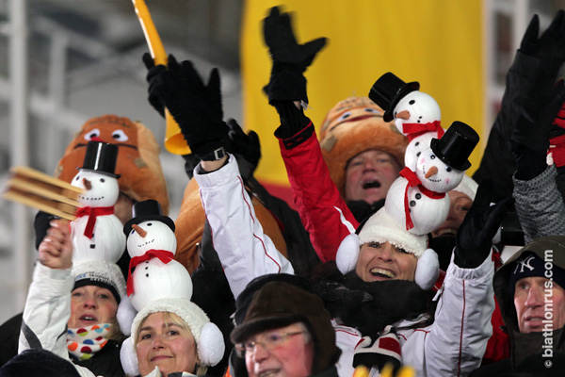
Культура зрителя

Slide 15
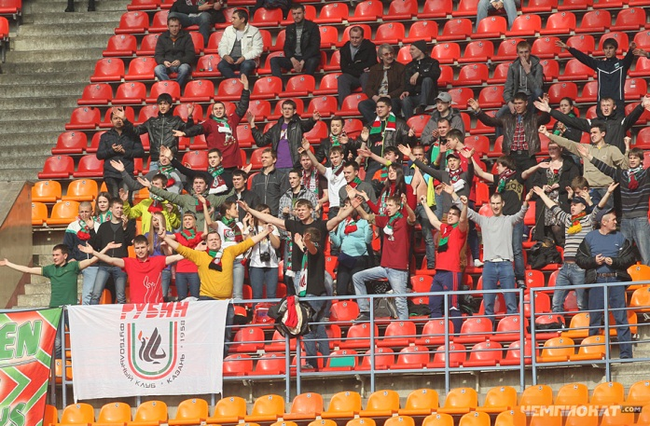
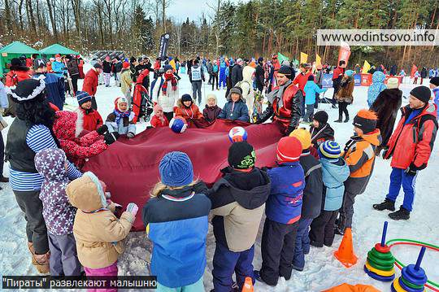

Slide 16
157 дней
олимпийских событий

Slide 17
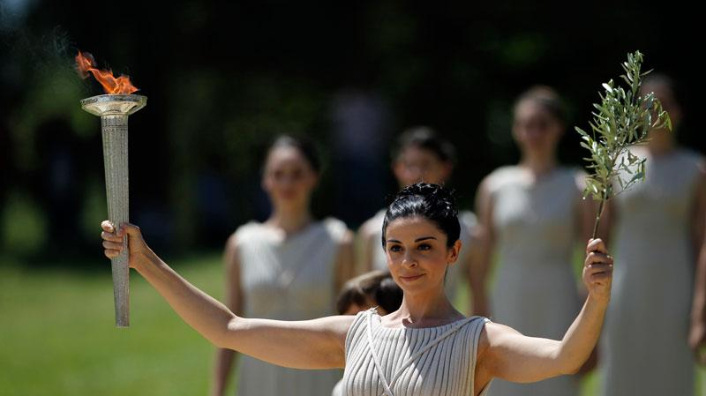
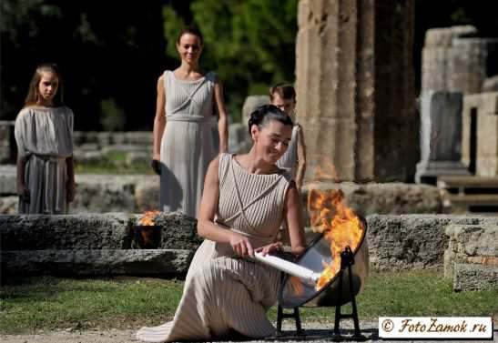

Slide 18
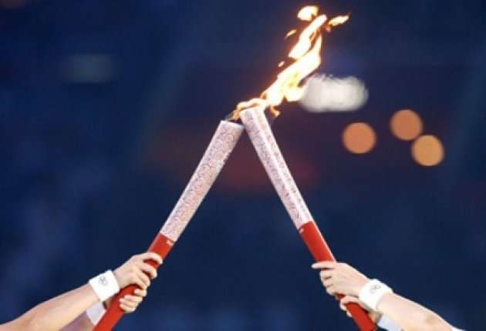
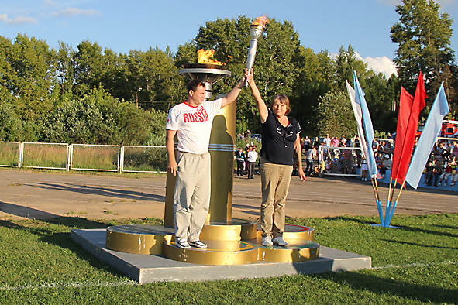

Slide 19
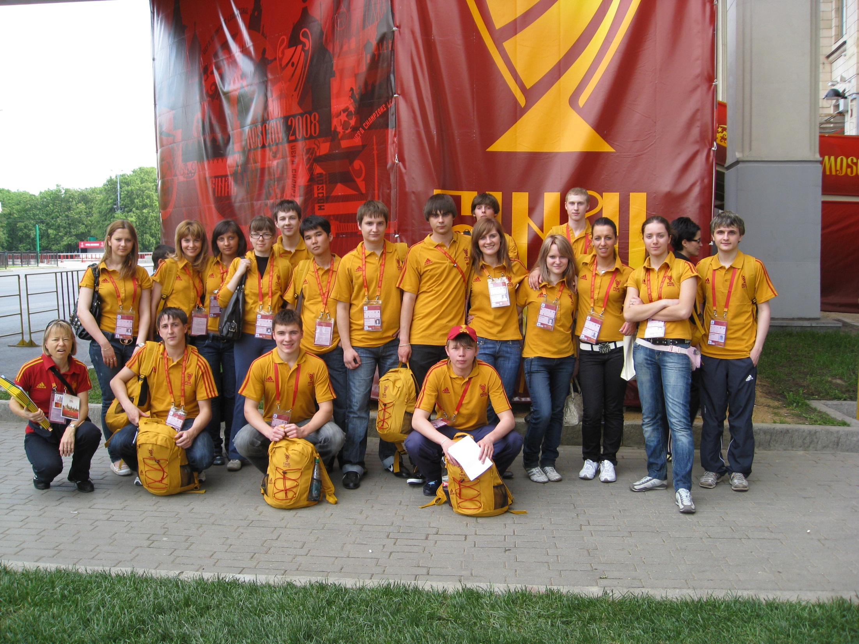

Slide 20
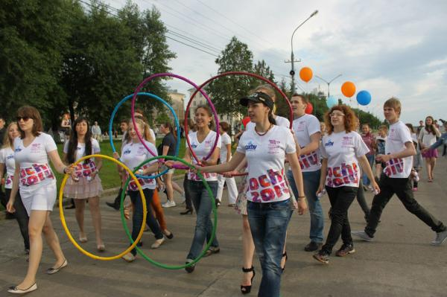

Slide 21
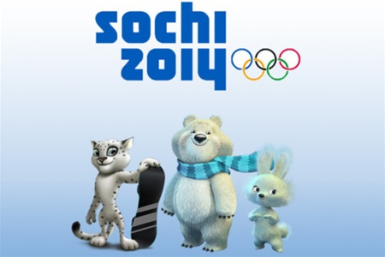

Slide 22
Пусть все ваши достижения будут по-настоящему Олимпийскими!

